Slide 1
Лихачев С.В., Зарецков В.В., Арсениевич В.Б.,
Островский В.В., Щаницын И.Н., Шульга А.Е., Бажанов С.П.
Сравнительный анализ результатов лечения повреждений
переходного пояснично-крестцового
отдела позвоночника.
2021
Саратов

Slide 2
Актуальность
Повреждения L5 позвонка составляют 1,2-2%
повреждений позвоночного столба
(Meyer et al. 2020; Finn CA, Stauffer ES. 1992; Magerl et al. 1994).
1,2-2%

Slide 3
актуальность

Slide 4
Актуальность

Slide 5
актуальность
L5 позвонок – составляющая переходного
пояснично –крестцового отдела позвоночника
«Переходные отделы позвоночника - отделы, расположенные на стыке противоположно направленных сагиттальных изгибов позвоночника, на стыке ригидных и мобильных отделов позвоночника, обладающие уникальными особенностями биомеханики, анатомии и испытывающие повышенные механические нагрузки»

Slide 6
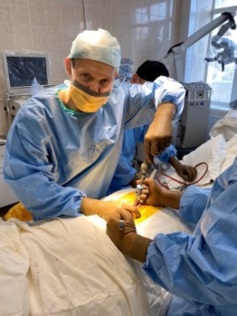
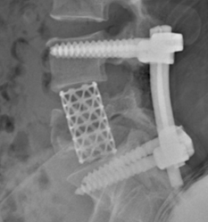
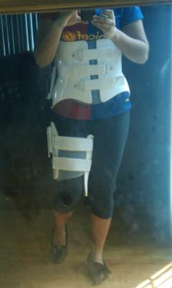
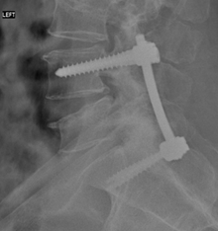
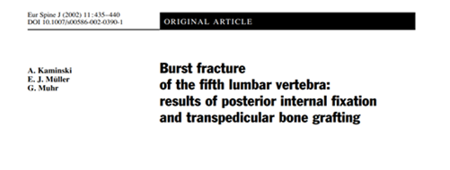
Консервативное
лечение
цель
ТПФ + MESH
ТПФ
VS
VS

Slide 7
результаты
Параметр | группа 1 |  | группа 2 | группа 3 |  | р* | р **
 | консервативное (n=12) |  | ТПФ (n=27) | ТПФ+ MESH (n =19) |  |  | 1-2 | 1-3 | 2-3
Возраст, года | 30(20-37) |  | 43 (37-46) | 32 (25-54) |  | 0,045 | 0,04 | 0,435 | 0,843
ИМТ, кг/м2 | 25 (22-26) |  | 25 (24-29) | 21 (25-26) |  | 0,314
Мужчины, n(%) | 9 (75%) |  | 16 (59%) | 6 (31%) |  | 0,044 | 0,477 | 0,06 | 0,08
Срок после травмы, дни | 20 (16-24) |  | 17 (12-24) | 20 (12-30) |  | 0,68
Неврологический статус (AOSpine):
N0 |  | 12 (100%) | 23 (85%) | 12 (63%) | 0,112
N1 |  | 0 | 1 (4%) | 3 (16%)
N3 |  | 0 | 3 (11%) | 4 (21%)
ВАШ исходно, баллы |  | 7 (6-8) | 7 (6-8) | 7 (7-9) | 0,207
ODI исходно, % |  | 30 (30-32) | 34 (28-39) | 40 (38-40) | 0,015 |  | 0,084 | 0,004 | 0,122
Денситометрия (Т-критерий), SD |  | 1,0 (-0,7;2,0) | 1,0 (1,0;2,0) | 1,0 (-0,5;1,0) | 0,377
AOSpine, n(%)
A2 |  | 0 | 10 (37%) | 0 | 0,001 |  | 0,012 | <0,001 | 0,002
A3 |  | 7 (58%) | 5 (18%) | 6 (32%)
A4 |  | 5 (42%) | 8 (30%) | 13 (68%)
C |  | 0 | 4 (15%) | 0
ИМТ - индекс массы тела; AOSpine – Thoracolumbar Spine Injury Classification System; ВАШ - визуально-аналоговая шкала ; ODI - Oswestry Disability Index
Для количественных признаков определены: медиана и квартили
* - расчет критерия χ² (точный критерий Фишера) и критерия Краскала-Уоллиса
** - скоррегированный на количество сравнений критический уровень значимости при попарных сравнениях р<0,017
Общая характеристика пациентов.
По ИМТ, срокам с момента травмы до момента операции (или исходного обследования в случае консервативного лечения), неврологическому статусу, интесивности болевого синдрома по ВАШ) статистически значимых различий между группами пациентов не выявлено. Статистически значимые различия в половозрастном составе и исходном функциональном статусе по ODI, связаны, по всей видимости, с малым размером групп пациентов.

Slide 8
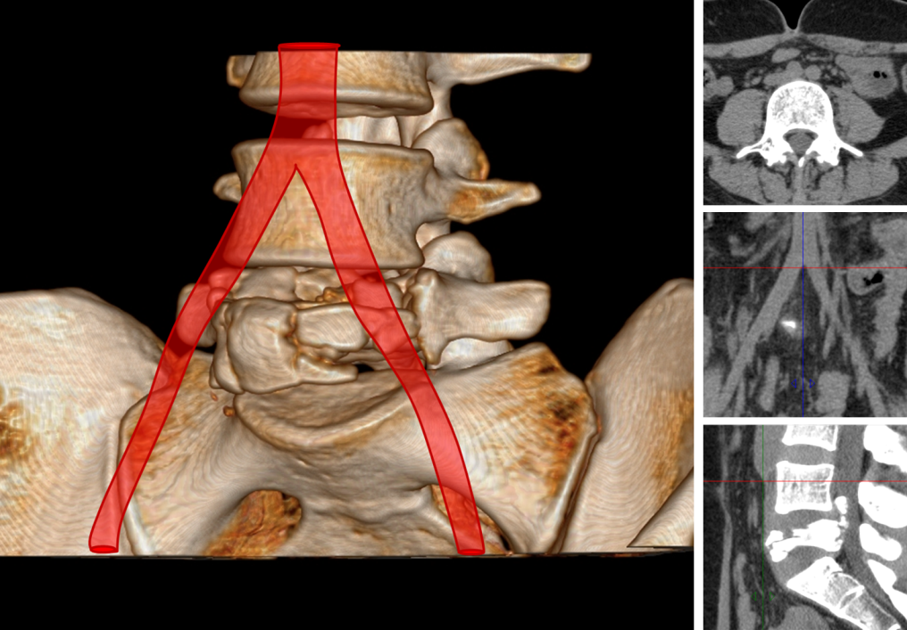
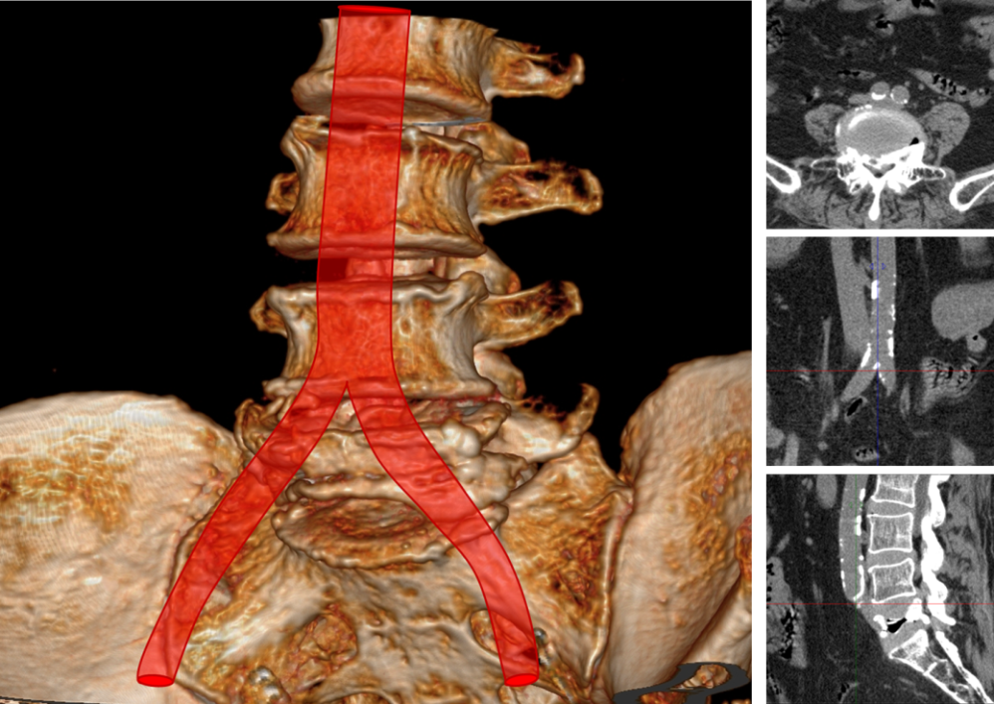
результаты
«Высокое» расположение бифуркации аорты
у пациента с переломом L5 позвонка
(выделение подвздошных артерий и вен,
доступ к L5 позвонку осуществлён
в пространстве между
подвздошными сосудами.).
«Низкое» расположение бифуркации аорты у пациента с переломом L5 позвонка
(выделение левых подвздошных артерии и вены и терминального отдела аорты и НПВ с перевязкой сегментарных сосудов, магистральные сосуды отведены медиально, выполнен боковой доступ к телу L5 позвонка).

Slide 9
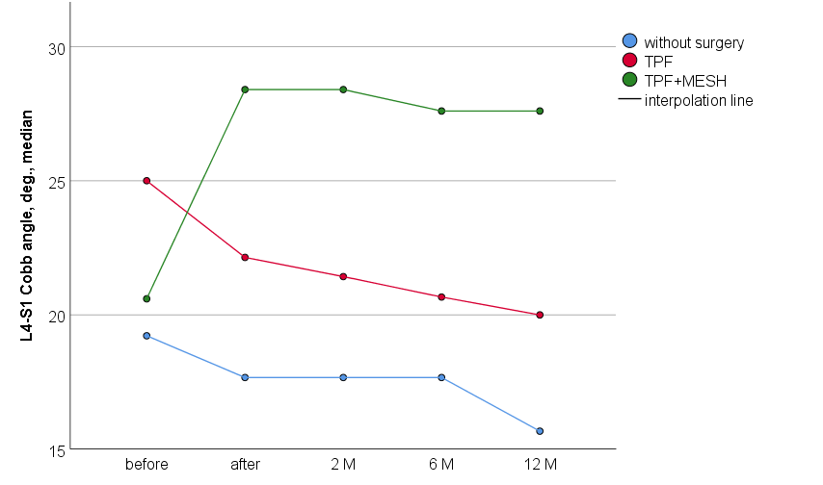
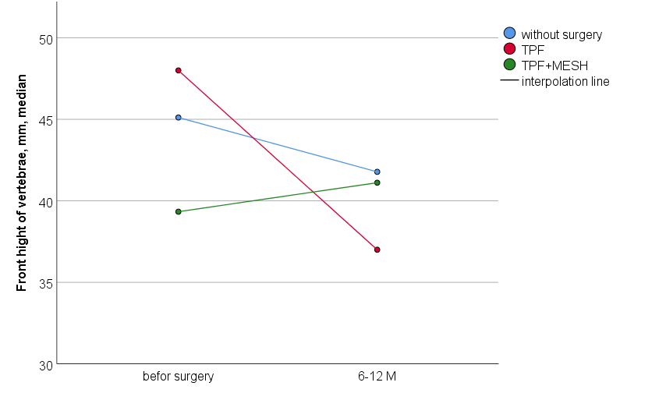
результаты
Динамика изменений регионарного угла L4-S1
и высоты передней опорной колонны L5.
ТПФ + расклинивающий корпородез MESH демонстрирует преимущества в отношении лучшей реконструкции сагиттального профиля по сравнению с изолированным использованием ТПФ, что отражает динамика изменений регионарного угла по Cobb и высоты передней колонны L5 позвонка. Дополнение ТПФ имплантатом MESH помимо дополнительной коррекции при «расклинивании» L4-S1 промежутка также обеспечивает сохранение достигнутой в ходе операции коррекции. Обращает на себя внимание уменьшение L4-S1 регионарного угла по Cobb после вмешательства в объеме ТПФ. Консервативное лечение не уменьшает L4-S1 регионарный угол в первые месяцы лечения, однако в отдаленной перспективе (12 месяцев) приводит к большей его «деградации» по сравнению с хирургическими методиками.

Slide 10
результаты
Динамика изменений клинических и интроскопических параметров групп больных
Параметр | группа 1 | группа 2 | группа 3 | р* | р **
 | консервативное (n=12) | ТПФ (n=27) | ТПФ+ MESH (n =19) |  | 1-2 | 1-3 | 2-3
L4-S1 угол Cobb до операции, град. | 21 (13-31) | 25 (20;31) | 20 (17;25) | 0,053
Коррекция L4-S1 угла (после операции), n(%) | 0 | 5 (18%) | 15 (79%) | <0,001 | 0,299 | <0,001 | <0,001
Отрицательная динамика по углу L4-S1 через 12 мес, n (%) | 6 (50%) | 13 (48%) | 2 (11%) | 0,018 | 0,594 | 0,032 | 0,01
ДППК до операции, n(%) | 9 (75%) | 16 (59%) | 9 (47%) | 0,141
Коррекция ДППК (через 6-12 мес), n (%) | 0 | 0 | 7 (78%) | <0,001 |  | 0,003 | 0,001
Высота передней колонны до операции, мм | 46 (42-48) | 48 (34-50) | 39 (37-50) | 0,287
Высота передней колонны через 6-12 мес., мм | 42 (41-45) | 37 (30-49) | 40 (40-55) | 0,143
Время операции, мин. |  | 115 (110-140) | 230 (210-240) | <0,001 |  |  | <0,001
Кровопотеря, мл |  | 200 (160-200) | 650 (600-750) | <0,001 |  |  | <0,001
Госпитализация, дни |  | 6 (6-8) | 7 (6-9) | 0,768
Нестабильность фиксации, (через 6-12 мес), n (%) | 0 | 7 (26%) | 1 (5%) | 0,031 |  |  | 0,061
ДППК - дефицит просвета позвоночного канала; ПВПК - потеря высоты передней колонны
Для количественных признаков определены: медиана и квартили
* - расчет критерия χ² (точный критерий Фишера) и критерия Краскала-Уоллиса
** - скоррегированный на количество сравнений критический уровень значимости при попарных сравнениях р<0,017

Slide 11
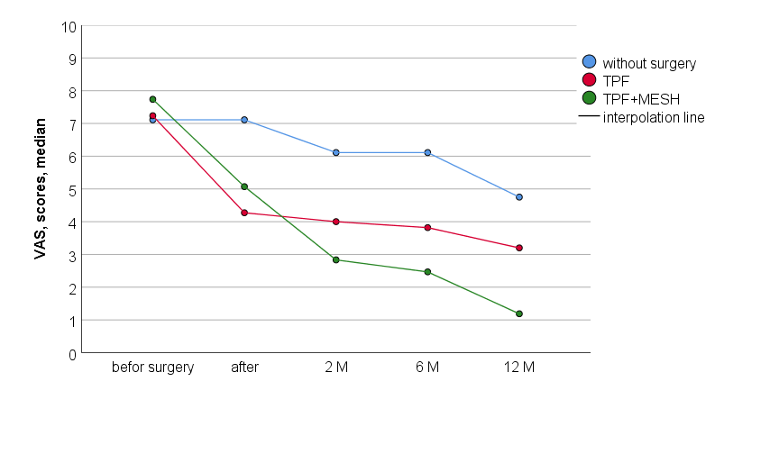
результаты
Динамика изменений
клинических параметров пациентов
Параметр | группа 1 | группа 2 | группа 3 | р* | р **
 | консервативное (n=12) | ТПФ (n=27) | ТПФ+ MESH (n =19) |  | 1-2 | 1-3 | 2-3
ВАШ, баллы
до операции | 7 (6-8) | 7 (6-8) | 7 (7-9) | 0,207
после операции | 7 (6-8) | 4 (3-6) | 5 (5-6) | < 0,001 | < 0,001 | 0,001 | 0,42
после операции 2 мес. | 6 (5-7) | 4 (3-5) | 3 (2-4) | < 0,001 | 0,002 | < 0,001 | 0,035
после операции 6 мес. | 6 (5-7) | 4 (3-5) | 2 (2-3) | < 0,001 | 0,001 | < 0,001 | 0,061
после операции 12 мес. | 5 (4-5) | 3 (3-4) | 1 (1-2) | < 0,001 | 0,006 | < 0,001 | 0,01
р (критерий Вилкоксона) сравнение ДО ОПЕРАЦИИ И ПОСЛЕ ОПЕРАЦИИ 12 МЕС | 0,001 | < 0,001 | < 0,001
ODI, баллы
до операции | 30 (30-32) | 34 (28-39) | 35 (33-40) | 0,015 | 0,365 | 0,012 | 0,251
после операции | 30 (29-30) | 28 (20-30) | 26 (24-26) | 0,014 | 0,024 | 0,022 | 0,226
после операции 2 мес. | 28 (28-30) | 18 (18-20) | 20 (16-20) | 0,002 | 0,003 | 0,003 | 0,253
после операции 6 мес. | 26 (26-28) | 18 (14-18) | 14 (14-16) | < 0,001 | 0,002 | < 0,001 | 0,295
после операции 12 мес. | 26 (20-26) | 14 (10-18) | 10 (6-10) | < 0,001 | 0,002 | < 0,001 | 0,101
р (критерий Вилкоксона) сравнение ДО ОПЕРАЦИИ И ПОСЛЕ ОПЕРАЦИИ 12 МЕС | 0,001 | < 0,001 | < 0,001
Для количественных признаков определены: медиана и квартили
* - расчет критерия Краскала-Уоллиса
** - скоррегированный на количество сравнений критический уровень значимости при попарных сравнениях р<0,017

Slide 12
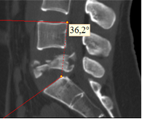
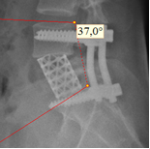
результаты
ТПФ + MESH

Slide 13
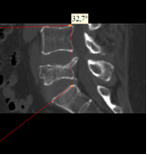
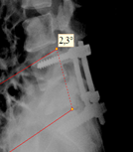
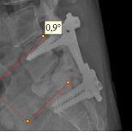
результаты
ТПФ, потеря коррекции (7 случаев, 26% всех случаев изолированной ТПФ)

Slide 14
выводы
Рентгенологические и функциональные исходы использования стандартной транспедикулярной фиксации при изолированных оскольчатых переломах тела L5 позвонка сопоставимы с результатами консервативного лечения и не способствуют достижению удовлетворяющих пациента показателей. Это, по всей видимости, связано с негативным воздействием транспедикулярной фиксации на этом уровне при переломах типа А3 и А4, так как за счет дистракции дорзальных отделов уменьшается лордоз на уровне L4-S1 по сравнению с дооперационными показателями. Вероятно, это объясняется анатомическими особенностями переходной пояснично-крестцовой зоны (расположения ниже гребней подвздошных костей и дополнительной стабилизации подвздошно-поясничными связками).
2. По результатам нашего исследования в 26% случаев в сроки до 12 месяцев изолированная ТПФ была сопряжена с развитием нестабильности металлоконструкции.
3. Дополнение транспедикулярной системы расклинивающим опорным корпородезом MESH в 21% случаев обеспечивает сохранение, а в 79% - улучшает параметры сагиттального профиля переходного пояснично-крестцового отдела позвоночника. При выполнении переднего корпородеза на этом уровне желательно участие сосудистого хирурга.

Slide 15
литература
Meyer M., Noudel R., Farah K., Graillon T., Prost S., Blondel B., Fuentes S. Isolated unstable burst fractures of the fifth lumbar vertebra: functional and radiological outcome after posterior stabilization with reconstruction of the anterior column: About 6 cases and literature review. Orthop Traumatol Surg Res 2020; 106(6): 1215-1220. doi: 10.1016/j.otsr.2020.03.014.
Finn C.A., Stauffer E.S. Burst fracture of the fifth lumbar vertebra. J Bone Joint Surg Am 1992; 74(3): 398-403.
Butler J.S., Fitzpatrick P., Ni Mhaolain A.M., Synnott K., O’Byrne J.M. The management and functional outcome of isolated burst fractures of the fifth lumbar vertebra. Spine 2007; 32: 443-447. doi: 10.1097/01.brs.0000255076.45825.1e.
Kaminski A., Müller E.J., Muhr G. Burst fracture of the fifth lumbar vertebra: results of posterior internal fixation and transpedicular bone grafting. Eur Spine J 2002; 11(5): 435-440. doi: 10.1007/s00586-002-0390-1.
Zeng H., Wang H., Xu H., Chi Y., Mao F., Wang X. Complete L5 burst fracture treated by 270-degree decompression and reconstruction using titanium mesh cage via a single posterior vertebrectomy. Chin J Traumatol 2014; 17(5): 307-10.
Kocis J., Wendsche P., Visna P. Complete burst fracture of the fifth lumbar verte-bra treated by posterior surgery using expandable cage. Acta Neurochir 2008; 150: 1301-1305. doi: 10.1007/s00701-008-0149-5.
D'Aquino D., Tarawneh A.M., Hilis A., Palliyil N., Deogaonkar K., Quraishi N.A. Surgical approaches to L5 corpectomy: a systematic review. Eur Spine J 2020; 29(12): 3074-3079. doi: 10.1007/s00586-020-06617-y.
Kaner T., Oktenoglu T., Sasani M., Ozer A.F. L5 vertebrectomy for the surgical treatment of tumoral and traumatic lesions of L5 vertebra. Orthop Rev 2012; 4(1): e10. doi: 10.4081/or.2012.e10.
Mick C.A., Carl A., Sachs B., Hresko M.T., Pfeifer B.A. Burst fractures of the fifthlumbar vertebra. Spine 1993; 18(13): 1878-1884. doi: 10.1097/00007632-199310000-00026.
Boerger T.O., Limb D., Dickson R.A. Does ‘canal clearance’ affect neurological outcome after thoracolumbar burst fractures? J Bone Joint Surg Br 2000; 82(5): 629-635. doi: 10.1302/0301-620x.82b5.11321.

Slide 16
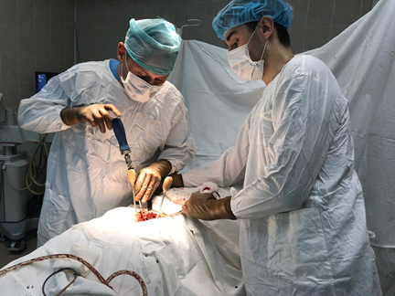
СПАСИБО
ЗА ВНИМАНИЕ

